Slide 1


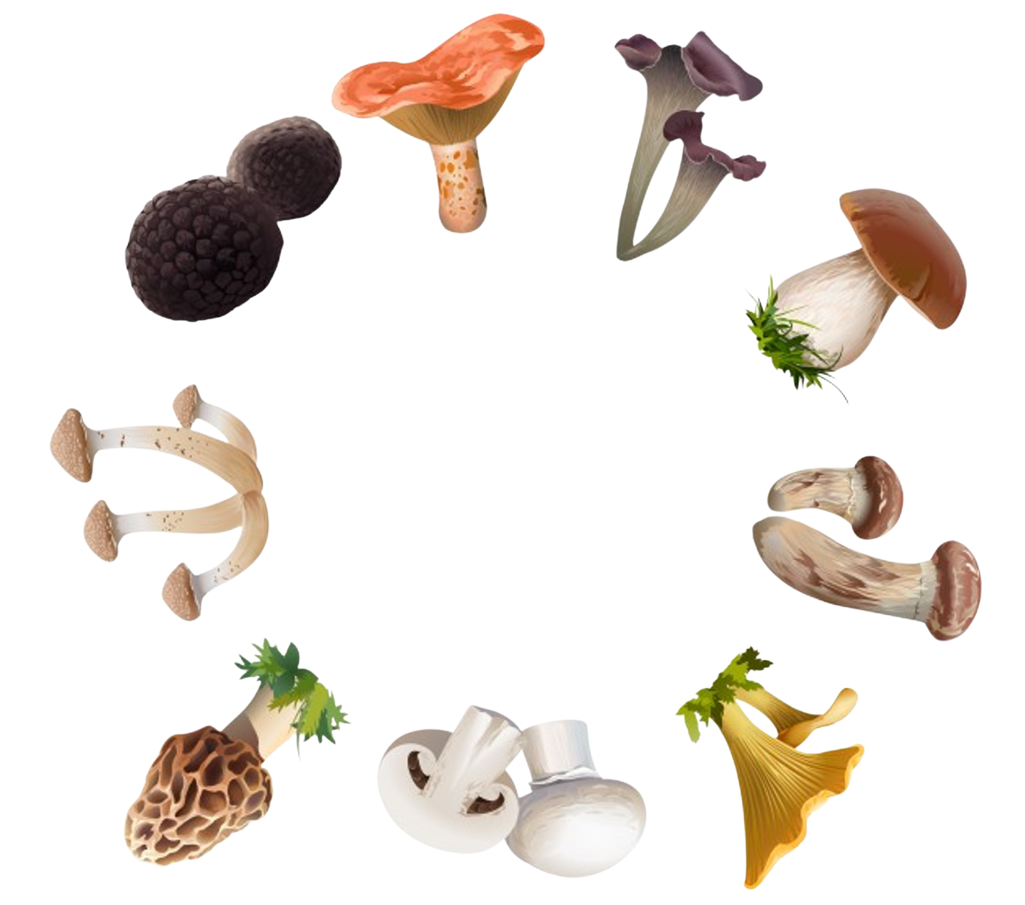

Aula 006|7º Ano
Fungos

Slide 2
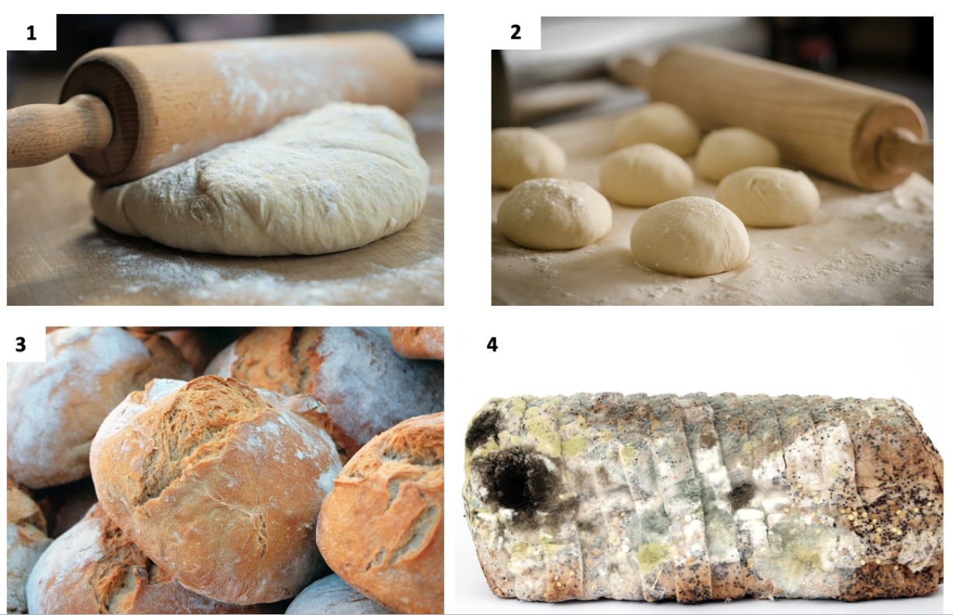
Fungos
Observe as imagens a seguir:
Você já parou para pensar como o pãozinho que comemos na escola ou em casa é feito? Como aquela massa pequena e molenga (imagem 2) pode virar um pão grande e fofinho (imagem 3)? E depois?
Você já percebeu que não podemos demorar muito tempo para comê-lo? Se demorarmos muito o mofo toma conta (como na imagem 4) mas o que é o mofo?

Slide 3
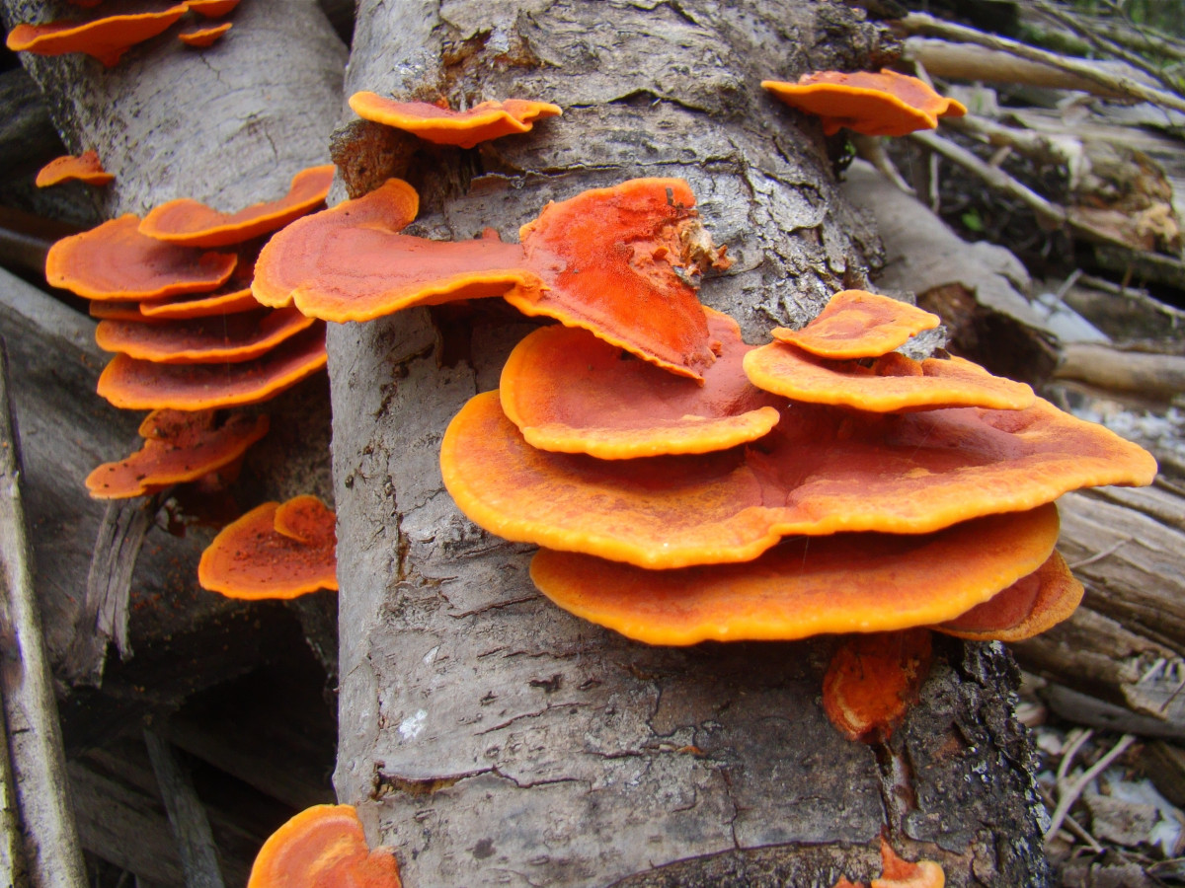
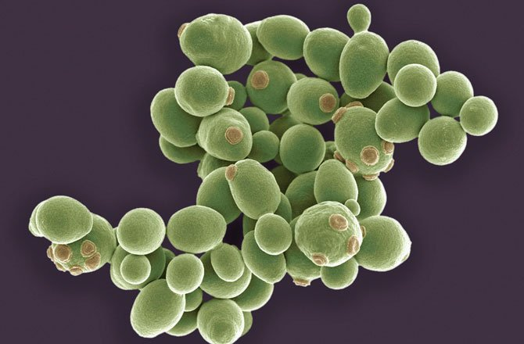
Fungos
Os fungos são seres vivos heterótrofos.
Eles podem ser unicelulares, como as leveduras, ou pluricelulares, como os cogumelos e as orelhas-de-pau.
Orelhas-de-pau (Pycnoporus cinnabarinus)
Leveduras do gênero Schizosaccharomyces

Slide 4
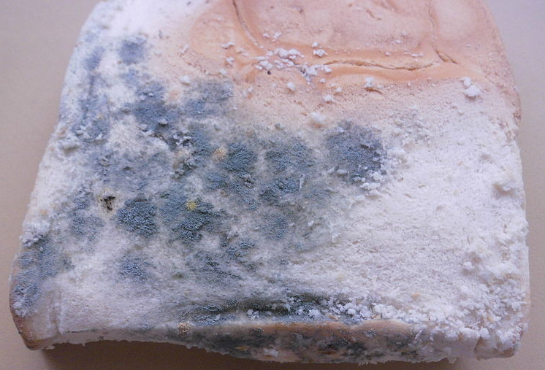
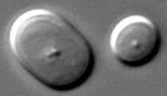
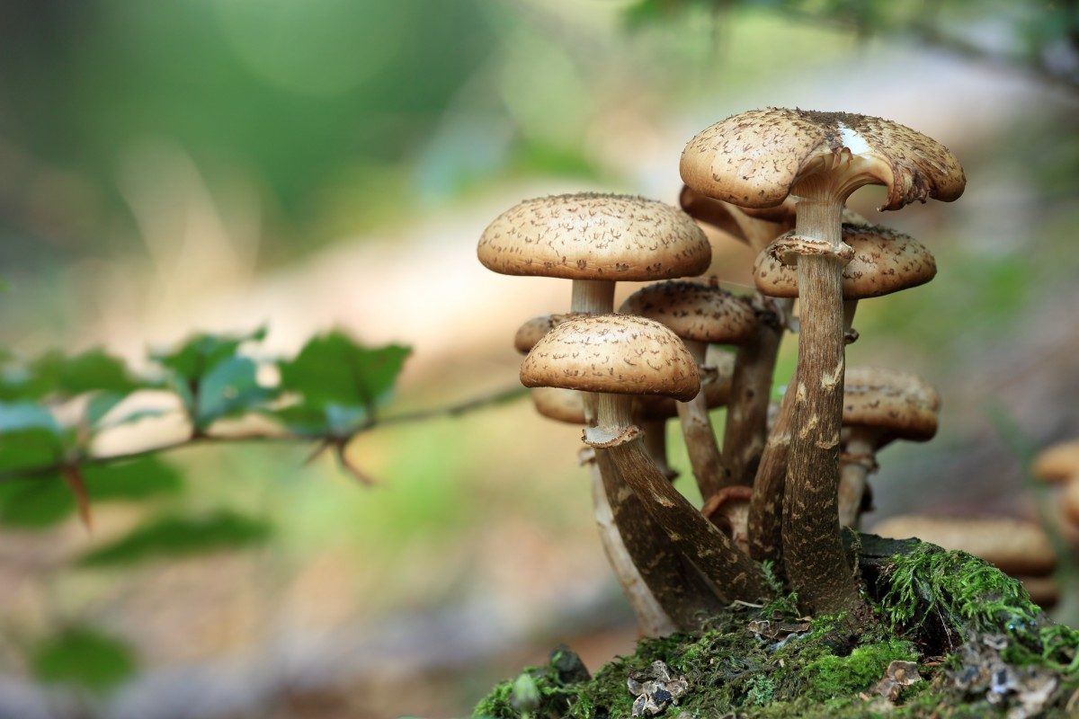
Reino Fungi
Dos fungos
Mofos e bolores
Leveduras
Cogumelos

Slide 5
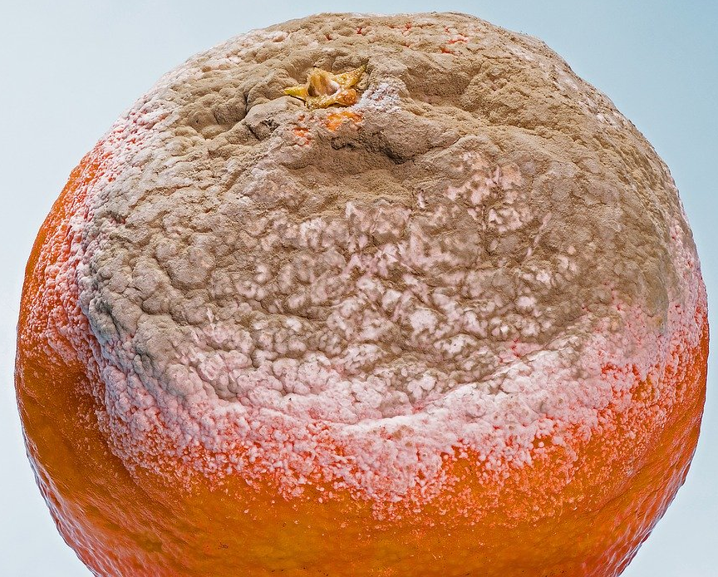
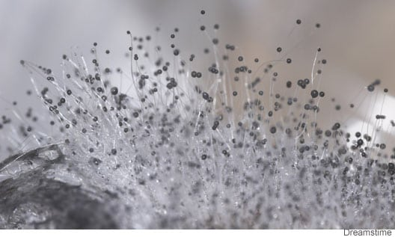
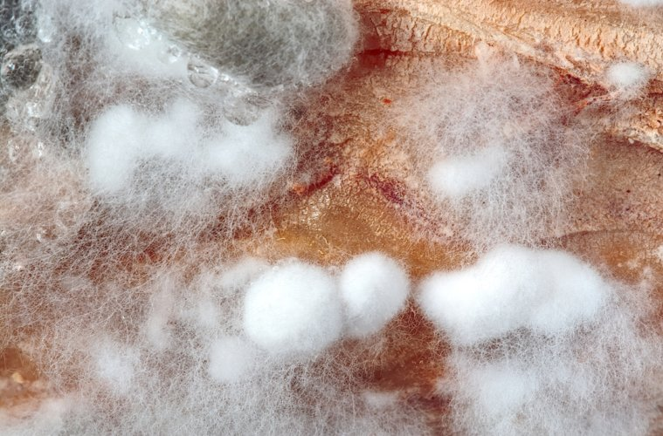
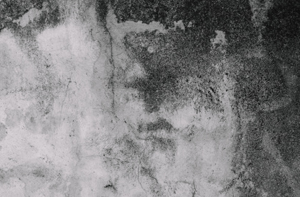
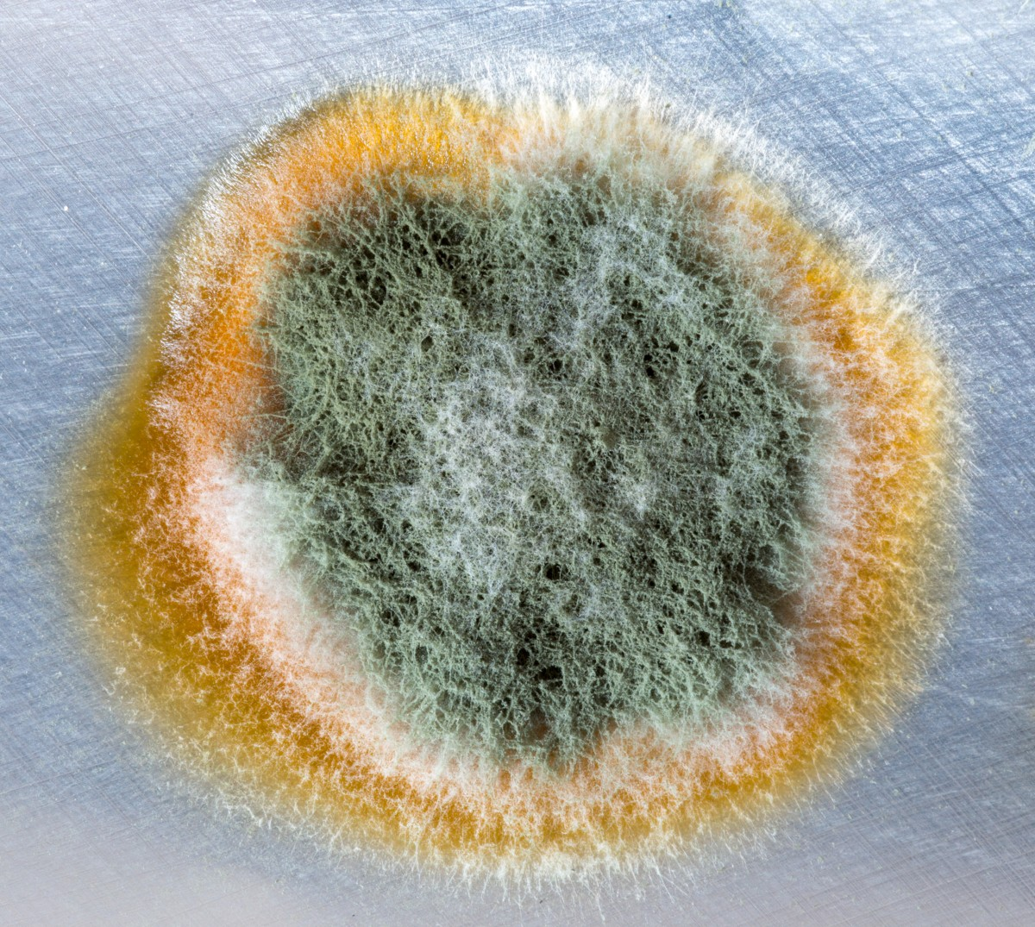
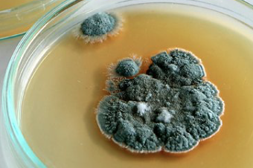
Reino Fungi
Mofos e bolores

Slide 6
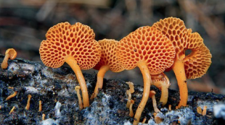
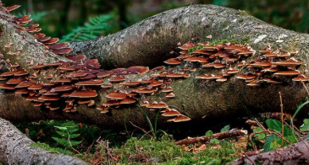
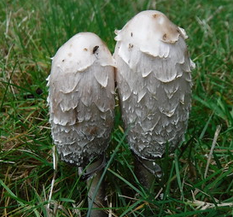
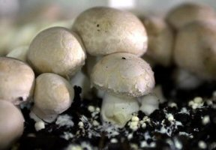
Reino Fungi
Cogumelos

Slide 7
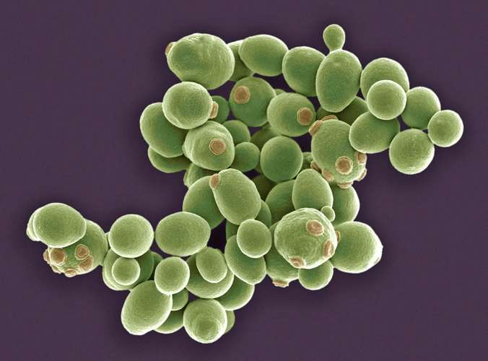
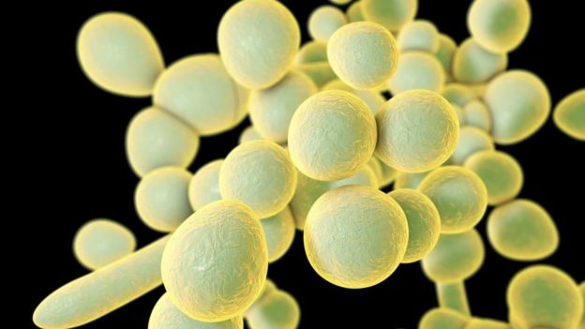
Reino Fungi
Leveduras

Slide 8
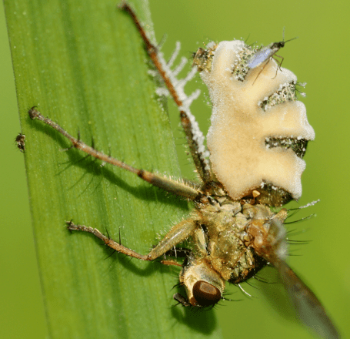
Zygomycota
Alguns são parasitas de vegetais e de
animais terrestres. O “bolor negro” (Rhizopus
stolonifer) e o Entomophthora sp. são exemplos de fungos zigomicetos.
Os zigomicetos (Filo Zygomycota) são fungos que formam esporos em esporângios. Eles
vivem no solo, sobre restos de animais e de
vegetais.
Fungo Entomophthora muscae parasitando uma mosca. Esse fungo pode causar a morte da mosca que parasita.

Slide 9
Fungos
Os fungos são organizados em filos, como:
Zygomycota
Basidiomycota
Ascomycota

Slide 10
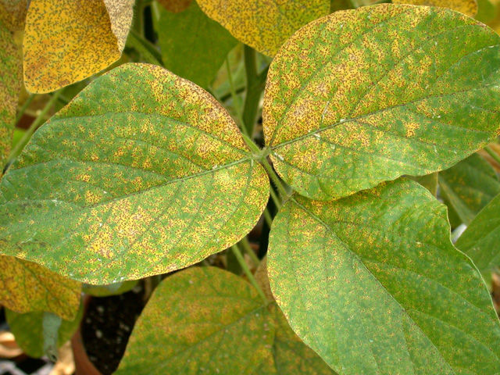
Basiodiomicetos
Os basidiomicetos (Filo Basidiomycota) são
fungos que formam esporos em uma estrutura
semelhante a um pedestal, conhecida como basídio.
Entre os basidiomicetos, estão os cogumelos
e algumas espécies que causam doenças
em plantas, como a ferrugem.
Folha de soja com ferrugem asiática, causada pelo fungo Phakopsora pachyrhizi.

Slide 11
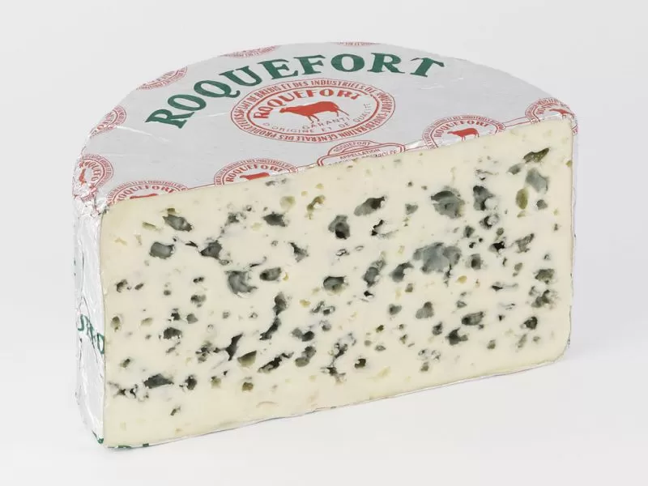
Ascomicetos
Os representantes desse filo atuam como decompositores
da matéria orgânica e muitas de suas espécies têm importância econômica, pois podem ser usadas na fabricação de antibióticos, alimentos e bebidas.
Os ascomicetos (Filo Ascomycota) são fungos que
formam esporos em uma estrutura chamada asco.
Queijo tipo roquefort. Fungos Penicillium roquefort são utilizados na fabricação desse tipo de queijo.

Slide 12
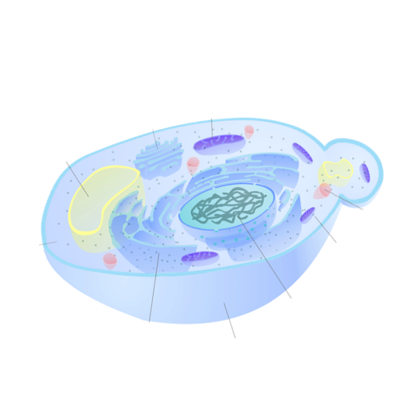
Eucariontes
Células com núcleo individualizado.
Complexo de Golgi
Mitocôndria
Membrana Plasmática
Vacúolo
Citoplasma
Ribossomo
Retículo Endoplasmático
Núcleo
Parede Celular - Quintina

Slide 13

1) Qual a função da parede celular?
A) Controle de entrada e saída de substâncias e
armazenamento de água.
B) Respiração celular.
C) Síntese se proteínas e distribuição de substâncias.
D) Sustentação, resistência e proteção,
formada por quitina.

Slide 14
2) Em quais organelas celulares ocorrem o armazenamento de água e substâncias e a respiração celular, respectivamente?
A) Vacúolo e complexo de golgi.
B) Mitocôndria e retículo endoplasmático.
C) Vacúolo e mitocôndria.
D) Complexo de golgi e núcleo.

Slide 15

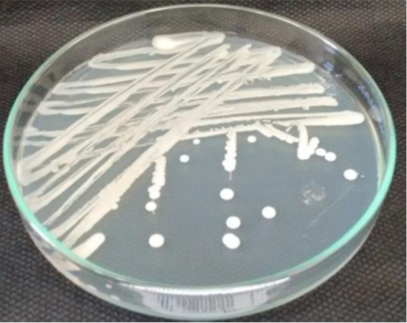
Unicelulares
Formados por uma célula:
São as Leveduras.
Formam colônias
macroscópicas
Microscópicas

Slide 16
Pluricelulares
Formados por várias células:
São os mofos, bolores e cogumelos.

Slide 17
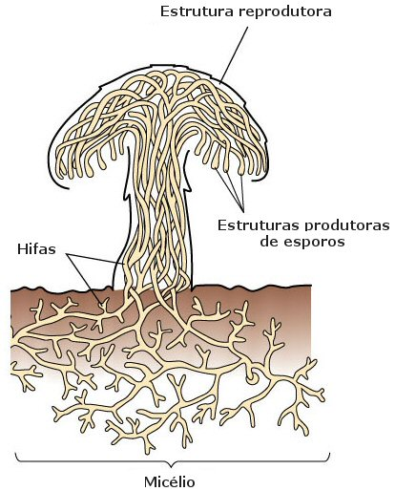
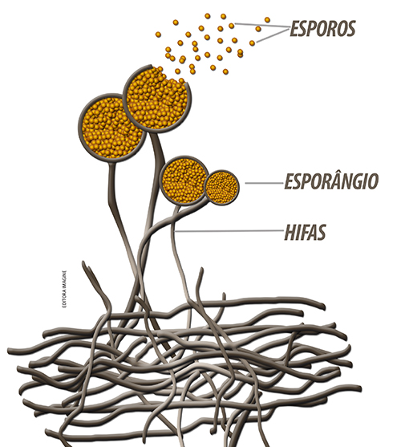
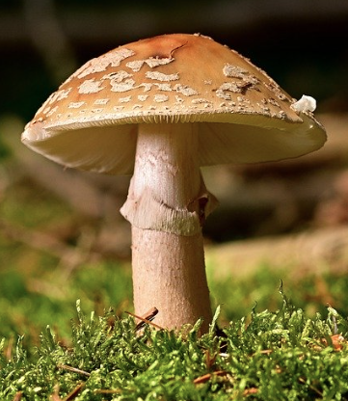
Pluricelulares
Tem o corpo filamentoso formado por estruturas chamadas hifas.

Slide 18
1) Quanto ao tipo e a quantidade de células, um Fungo pode ser:
A) Procarionte e unicelular.
B) Procarionte e Pluricelular.
C) Eucarionte e exclusivamente unicelular.
D) Eucarionte, uni ou pluricelular.

Slide 19


Onde será que vivem(hábitat) os fungos?

Slide 20
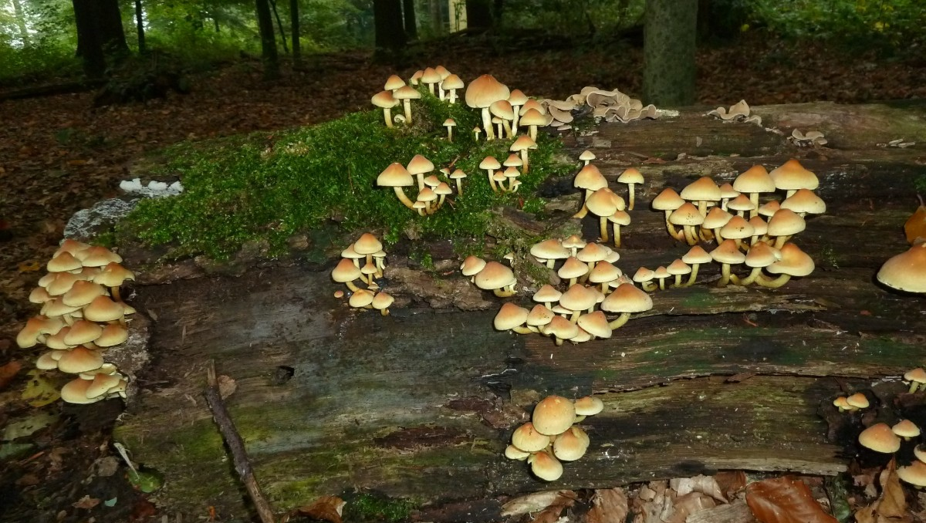
Reino Fungi
Ambiente terrestre
Quente, úmido, sombreado.
Rico em matéria orgânica

Slide 21
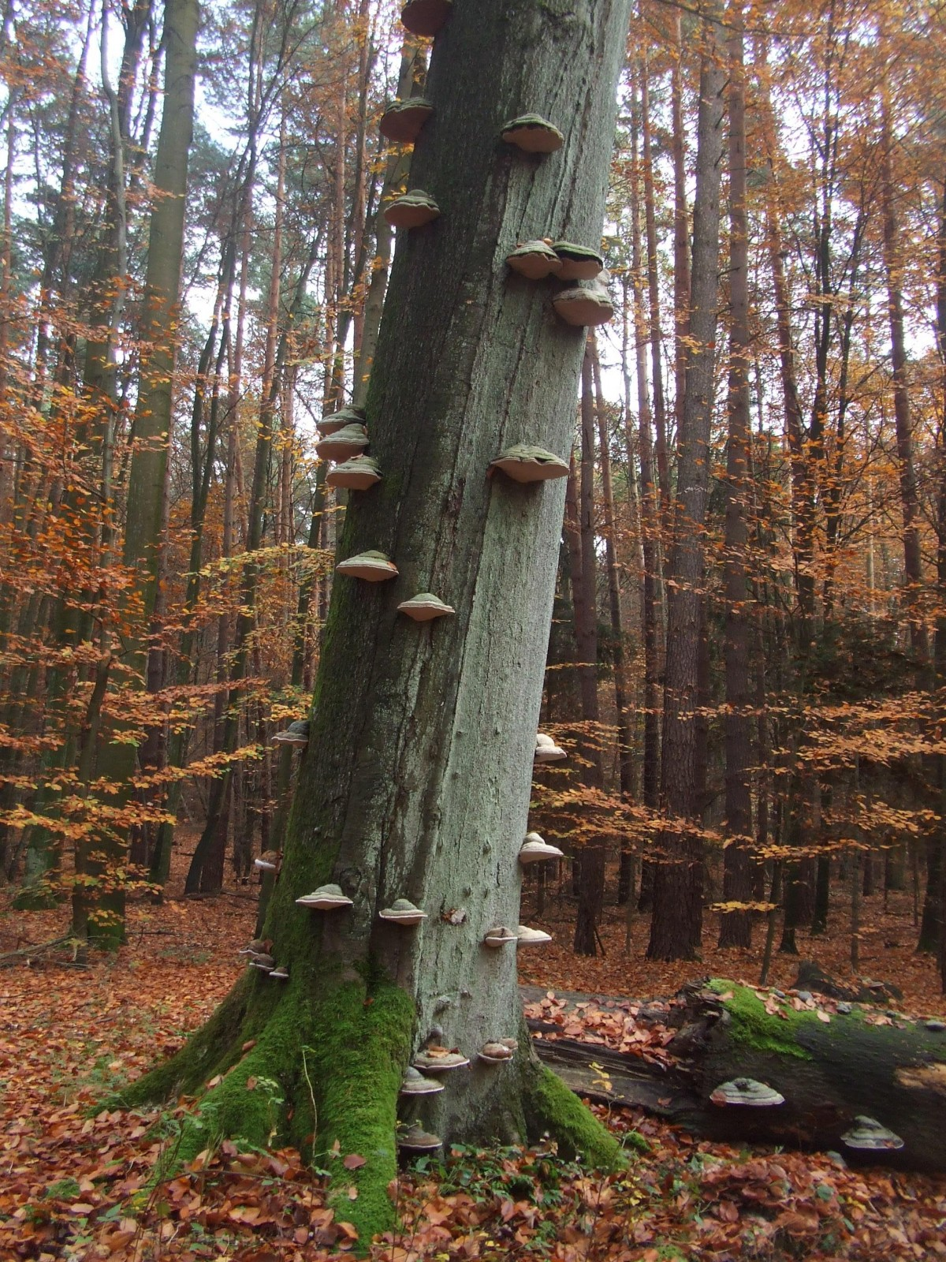
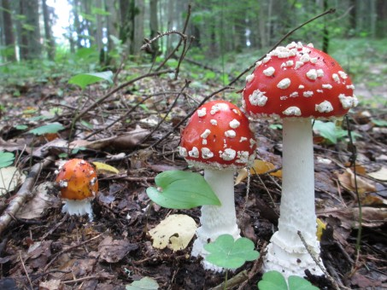
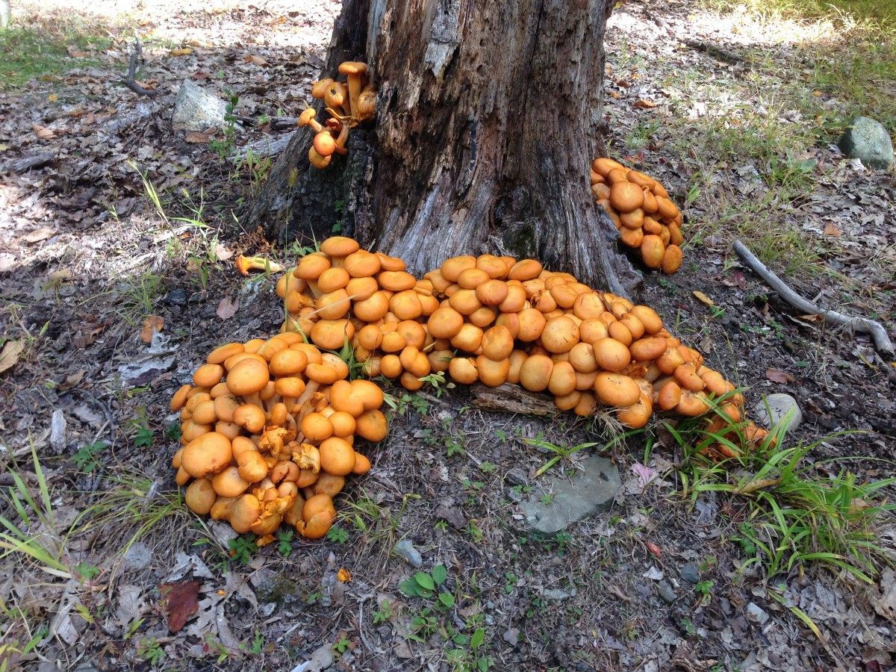
Tipo de vida
Vida livre
Saprófagos: Decompositores de matéria orgânica.

Slide 22
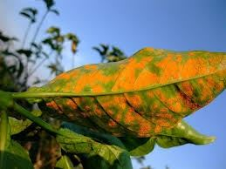
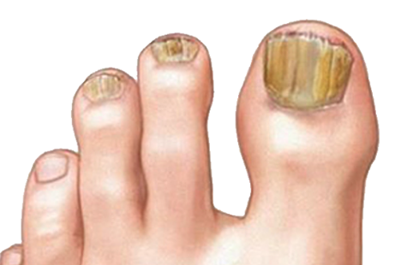
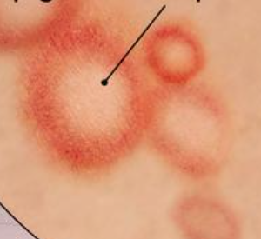
Tipo de vida
Parasitas: Causam doenças.
Animais
Micoses
Plantas

Slide 23
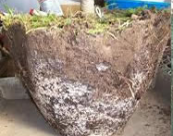
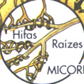
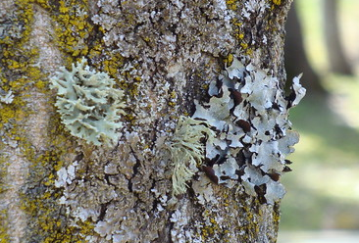
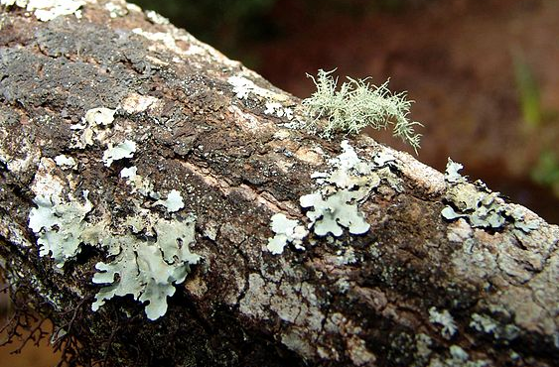
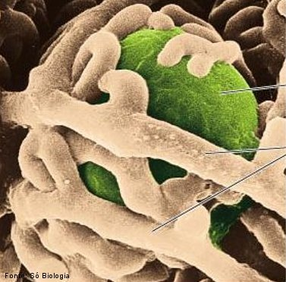
Tipo de vida
Mutualístico: Simbiose
Fungos liquenizados: Associação com microalgas e cianobactérias
Micorrizas: Associação com a raiz das plantas.

Slide 24
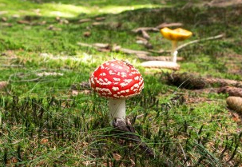
Tipo de vida
Isolados
Colônias

Slide 25
Nutrição
Dependendo da maneira como os fungos obtêm os nutrientes de que necessitam, eles podem ser classificados como decompositores, parasitas ou mutualísticos.

Slide 26
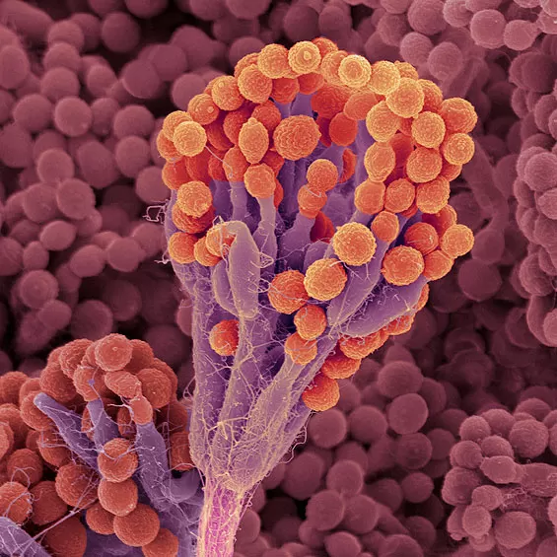
Decompositores
Os fungos decompositores são aqueles que obtêm nutrientes de restos de animais e de plantas, por exemplo.
Ao ser decomposta, a matéria orgânica se transforma em compostos químicos que retornam ao ambiente, sendo absorvidos por outros seres vivos.
Fungo Penicillium notatum. Imagem obtida por microscópio e ampliada aproximadamente 600 vezes.
Colorizada em computador.

Slide 27



Nutrição
Esses fungos são chamados de saprofíticos e são úteis para o meio ambiente, pois decompõem árvores mortas, restos de animais e outras matérias orgânicas sem vida.
Os fungos saprofíticos podem estragar alimentos, como pão, queijo, frutas e
vegetais. Alguns deles danificam madeira, tecido, papel e couro.
Os fungos que se alimentam de plantas e animais vivos são chamados de parasitas; muitas vezes, organismos atacados por eles adoecem ou morrem.

Slide 28
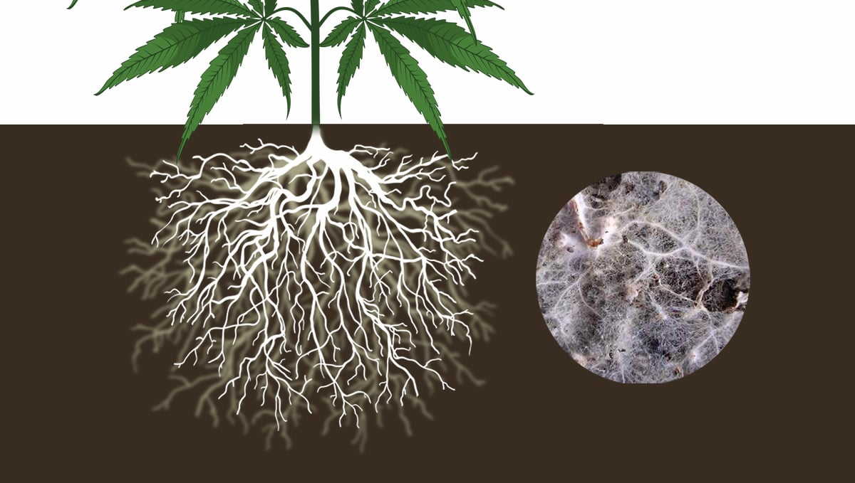
Mutualísticos
Os fungos mutualísticos são aqueles que se associam a outros seres vivos em uma relação na qual ambos são beneficiados.
Por exemplo, as micorrizas, que são associações entre raízes de plantas e fungos.
Nas micorrizas, os fungos favorecem a absorção
de água e sais minerais essenciais para as plantas
e auxiliam na proteção delas contra alguns predadores. Em contrapartida, os fungos obtêm das plantas carboidratos e vitaminas.

Slide 29
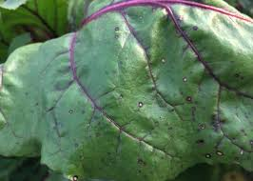
Parasitas
Os fungos parasitas obtêm nutrientes de outros seres vivos, prejudicando-os:
Muitas vezes, esses fungos causam doenças ou até mesmo a morte do organismo que estão parasitando.
Folhas de mandioca parasitadas pelo fungo Cercospora fungus

Slide 30
A associação entre hifas fúngicas e raízes de plantas, em solos carentes de nutrientes, promovendo uma associação mutualística entre ambos, é conhecida como:
A) Micorriza;
B) Liquens;
C) Parasitismo;
D) Comensalismo;
E) Conjugação;

Slide 31
Referências
Michelan, Vanessa. Superação! Ciências: 7° Ano: Manual do professor/ Vanessa Michelan, Elizangela Andrade. – 1. ed. – São Paulo: Moderna, 2022.

Slide 32
Até a próxima aula!

